Slide 1


Micro-ruta de la Sal
Navegació – Learn to Code
Autor:
Dr. Rafael Pacheco-Blazquez
dilluns, 3 febrer de 2025

Slide 2
Reminder

Slide 3
Outline
Més que és? Per què programen?
Algoritmia 101
Conclusions
Aplicació
Control de Versions
Taller
Recerca derivada

Slide 4





Més que és? Per què programen?
L1 -Aborriment
L2 - Obsessió en automatizar
L3 - Reverse-Engineering
MEANS

Slide 5
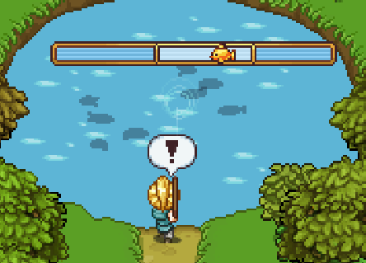
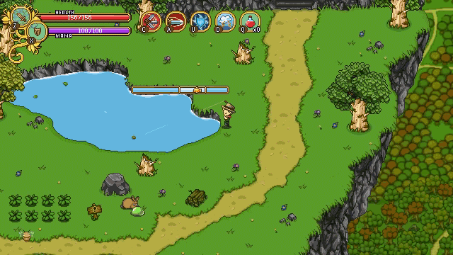






Més que és? Per què programen?
L1 -Aborriment
L2 - Obsessió en automatizar
L3 - Reverse-Engineering
MEANS

Slide 6
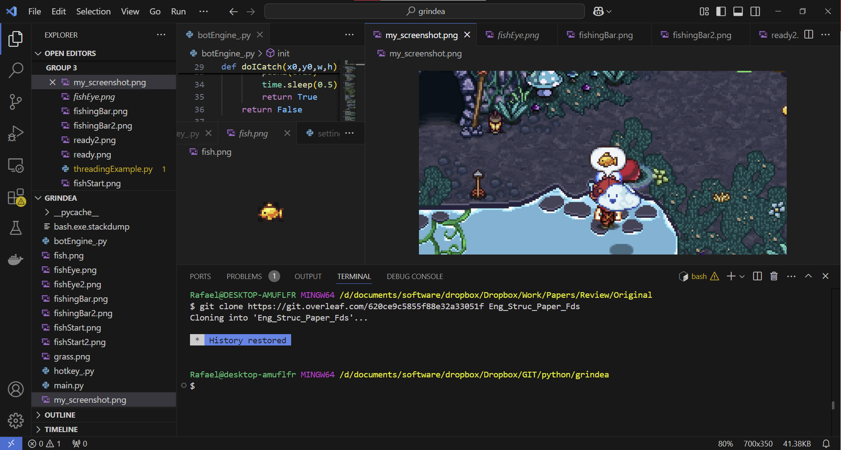










Reverse-Engineering? La física?

Slide 7

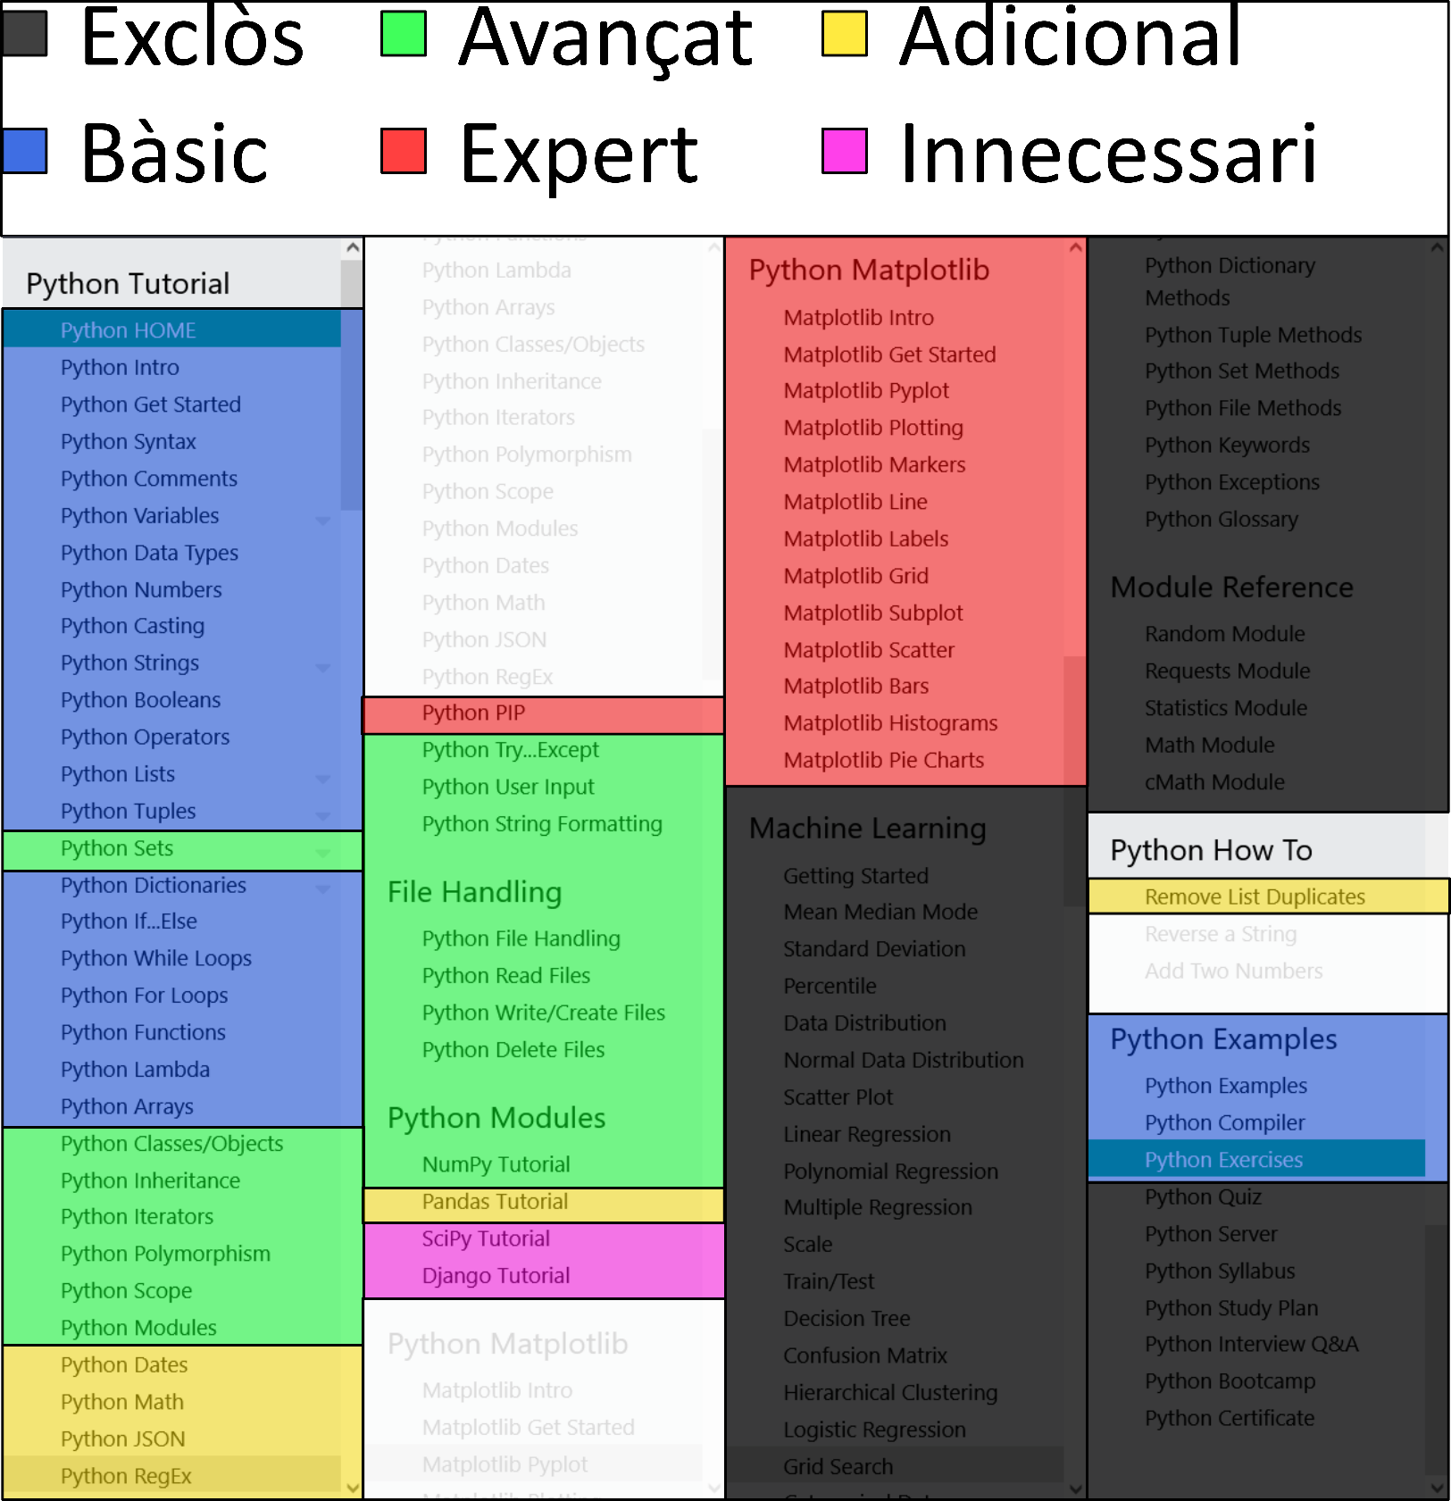



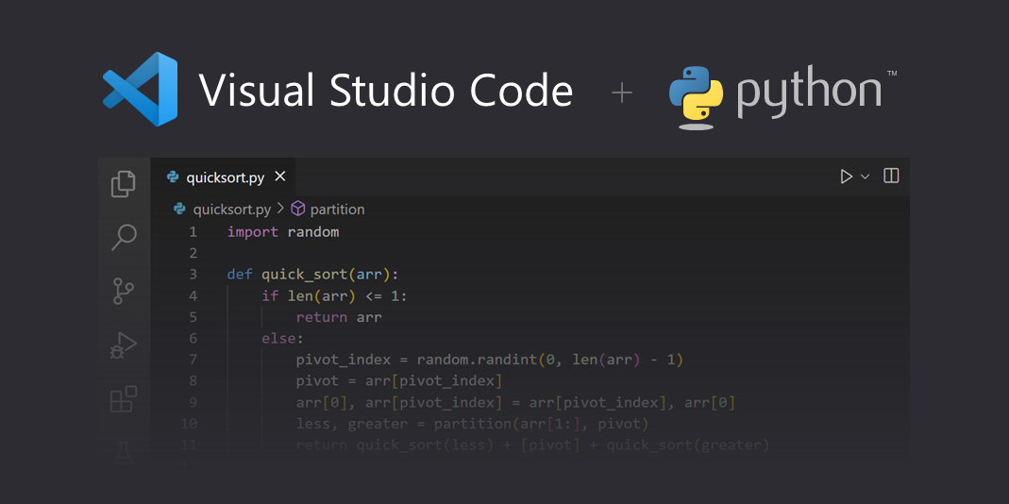
Algoritmia 101

Slide 8
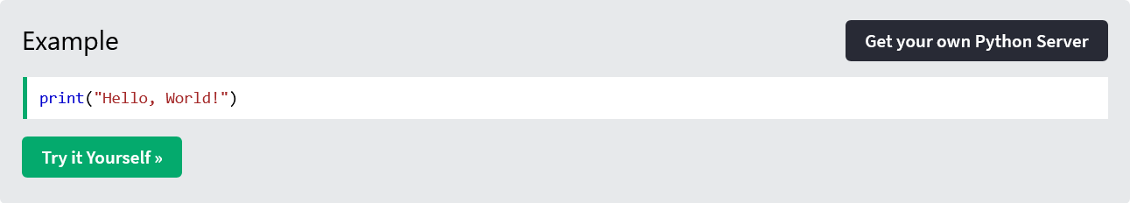
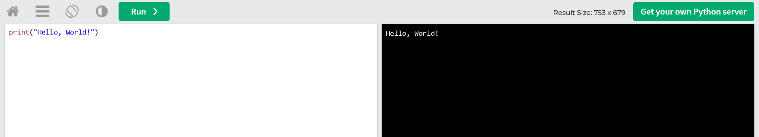
Algoritmia 101
Snippet
Com
piler

Slide 9
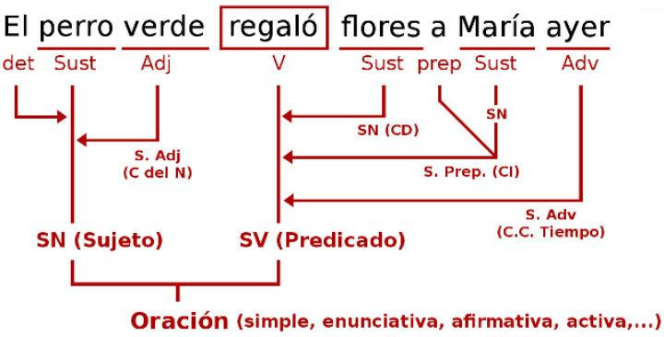
Algoritmia 101
Sintaxis

Slide 10


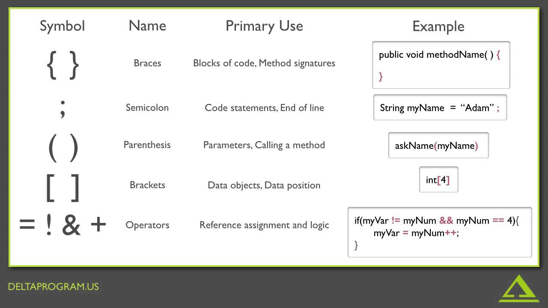






Algoritmia 101
Scope
Sintaxis
Variables
Comments
Operators
Control Structure
Clause
Statement

Slide 11
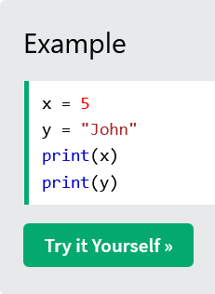
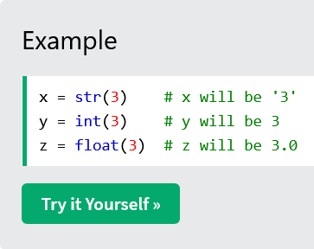
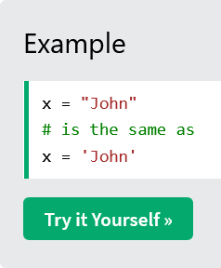
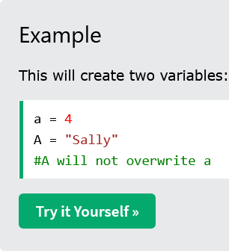
Algoritmia 101
Variables
Define
Redefine
Casting
Case
sensitive
Strings
const x=5

Slide 12
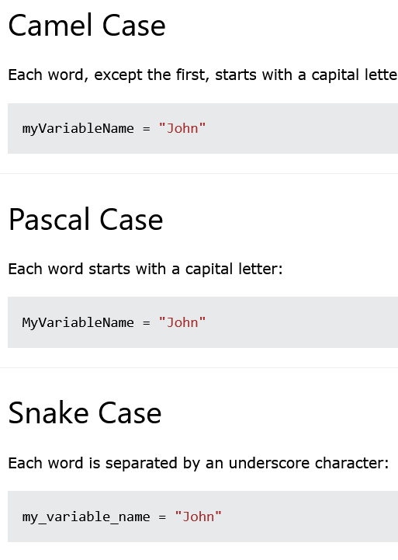
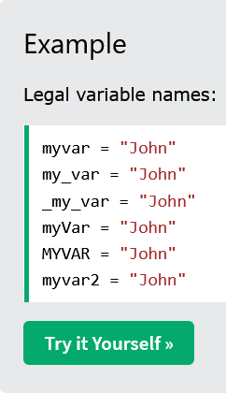
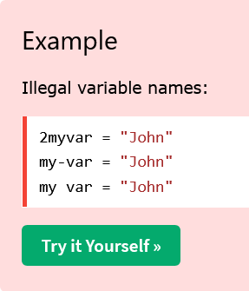
Algoritmia 101
Variables (naming)

Slide 13
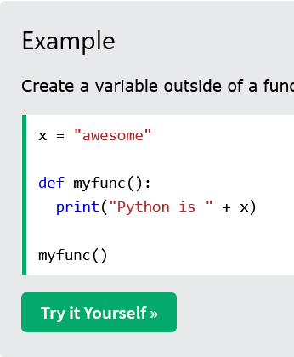
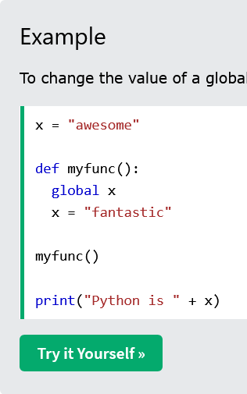
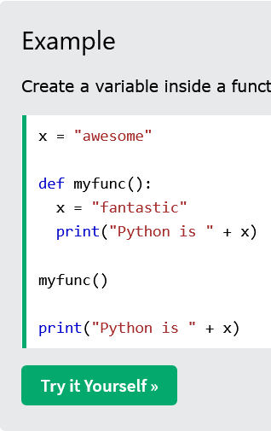
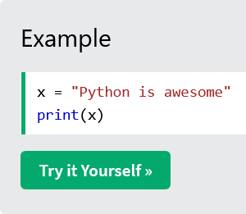
Algoritmia 101
Variables
Outputting
/ Printing
/ Plotting
Global
Scope
Global
Variable
Global
Scope

Slide 14
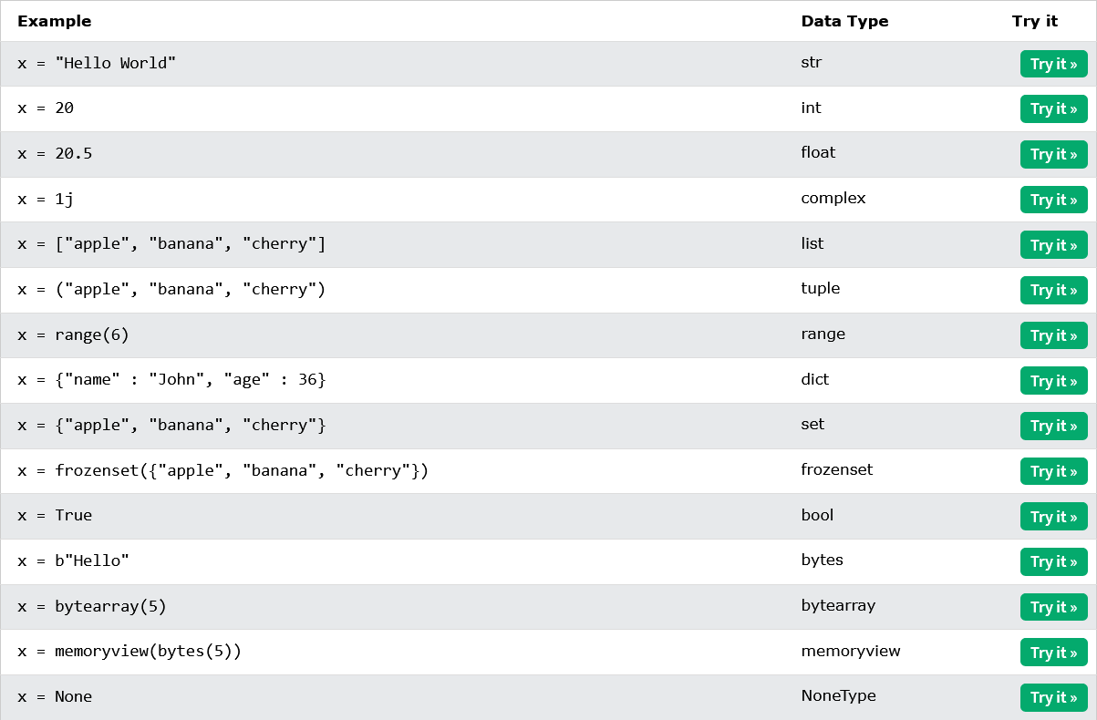
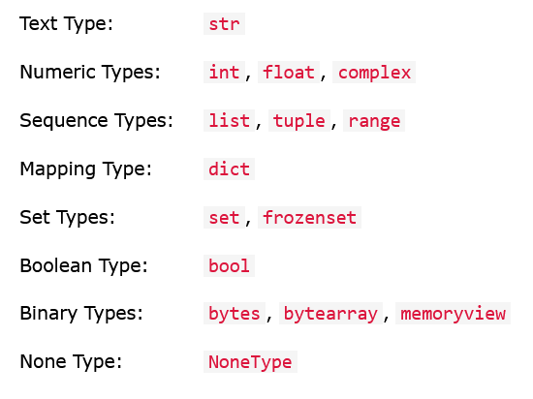
Algoritmia 101
forced casting
Data Types
Array = ?

Slide 15
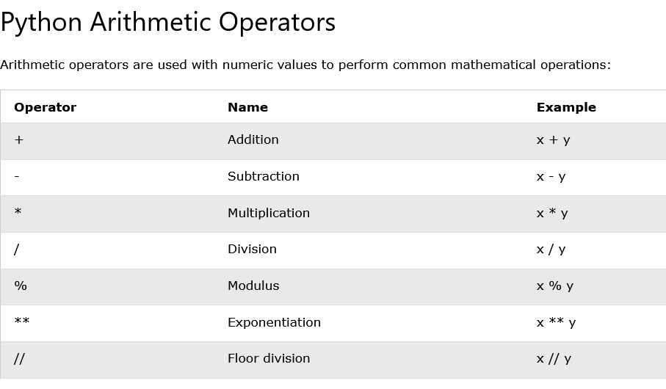
Algoritmia 101
Operators

Slide 16
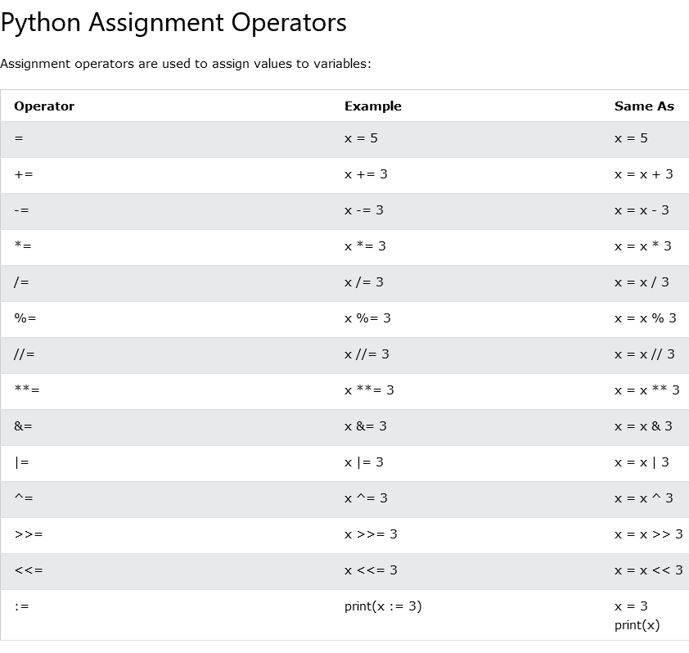
Algoritmia 101
Operators

Slide 17
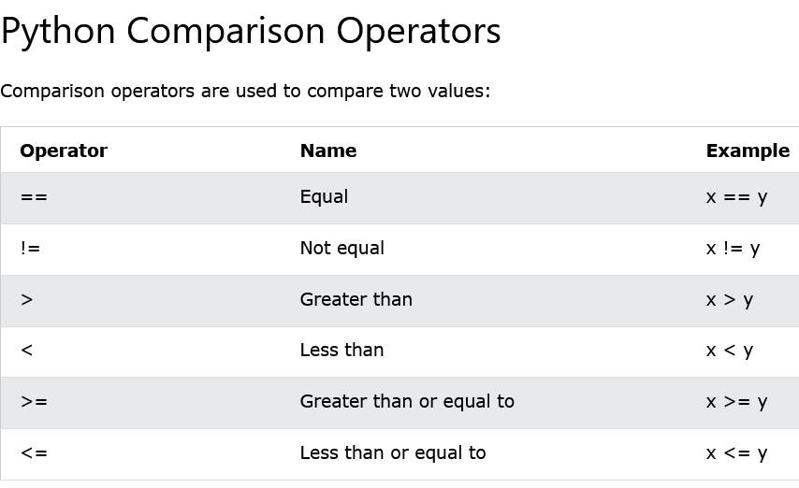
Algoritmia 101
Operators

Slide 18
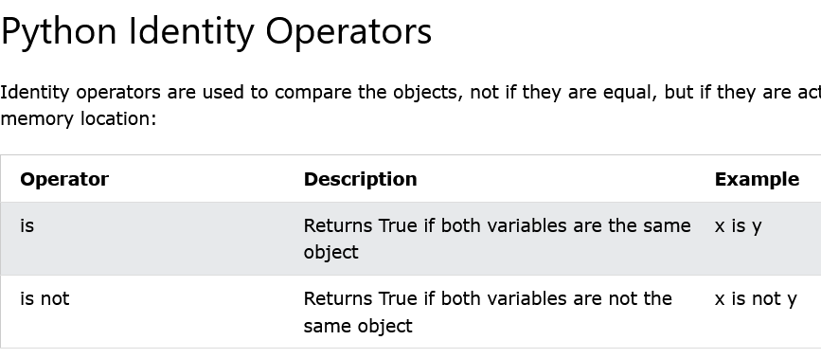
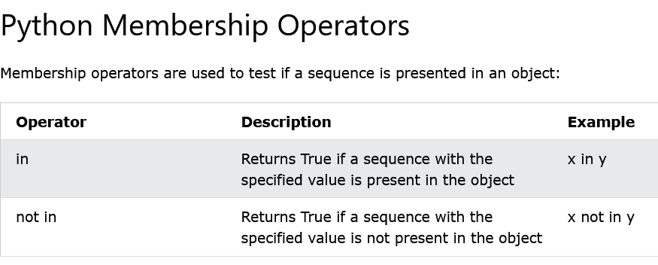
Algoritmia 101
Operators

Slide 19
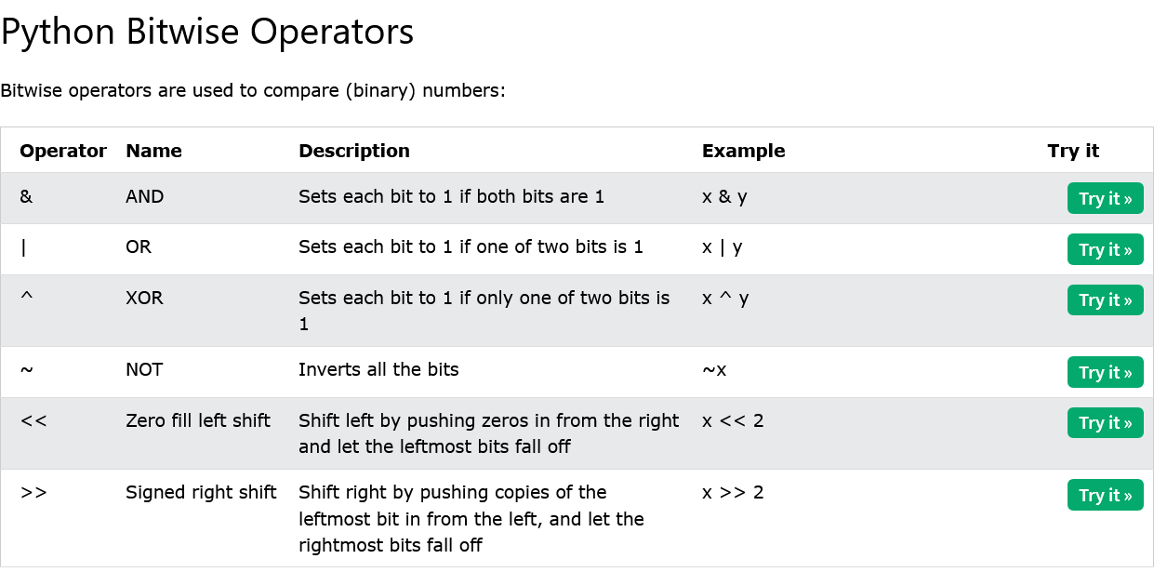
Algoritmia 101
Operators

Slide 20
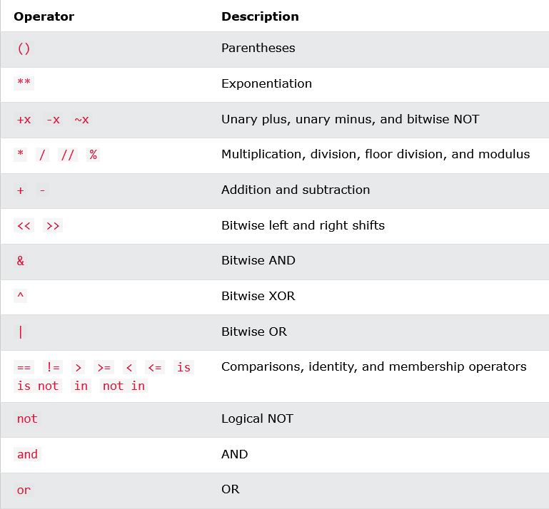

Algoritmia 101
Operators

Slide 21
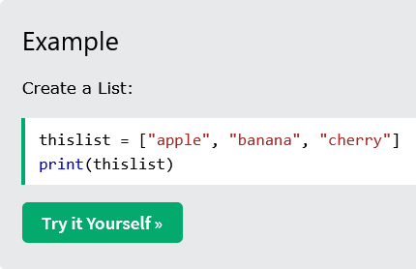
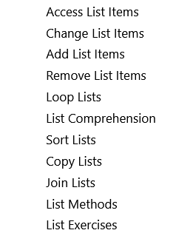
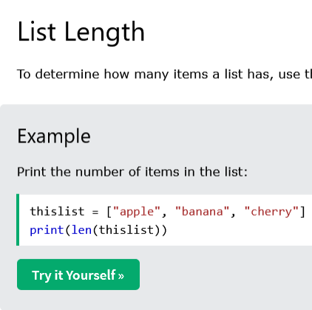
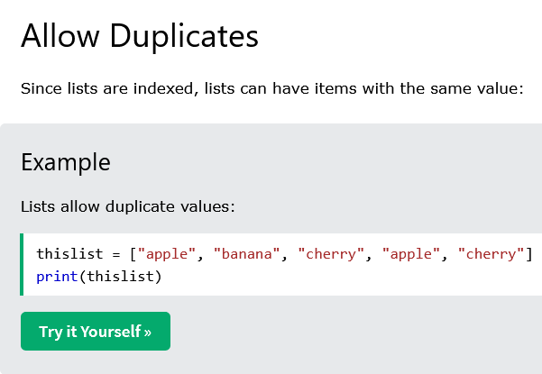
Algoritmia 101
Utilitats del tipus
Lists

Slide 22
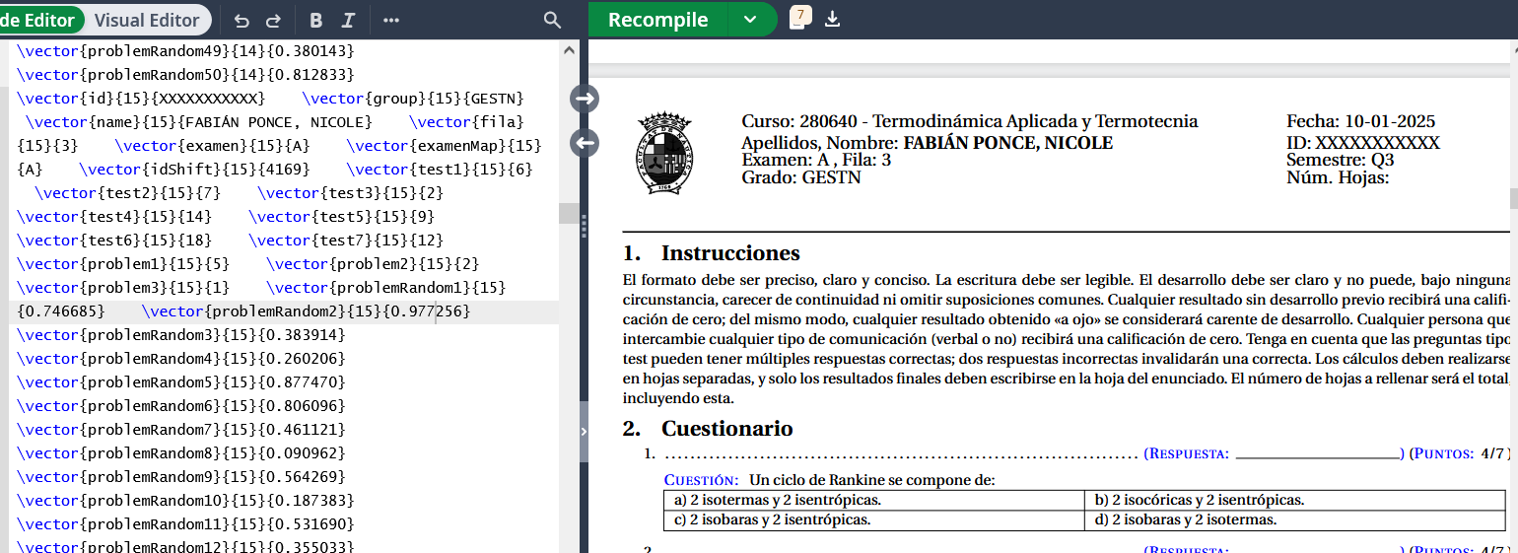
Algoritmia 101
Lists
vector[15]=[ “DNI”, ”GESTN”, “Nom”, #fila, “columna”, “prototip”, #index, …, #valorsAleatoris ]

Slide 23
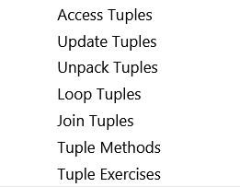
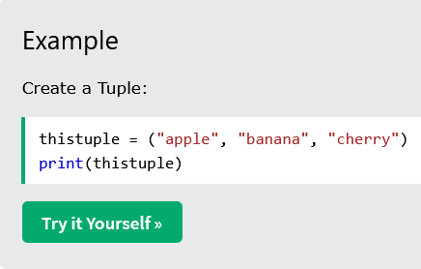
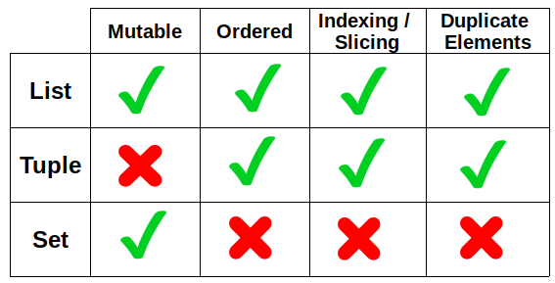
Algoritmia 101
Tupples (inmutables[add/del])
vector[15]=[ “DNI”, ”GESTN”, “Nom”, #fila, “columna”, “prototip”, #index, …, #valorsAleatoris ]
vector[15]=( [ “DNI”, ”GESTN”, “Nom”, #fila, “columna”, “prototip”, #index, …, #valorsAleatoris ] )
vector[15]=(“DNI”, ”GESTN”, “Nom”, #fila, “columna”, “prototip”, #index, …, #valorsAleatoris )

Slide 24
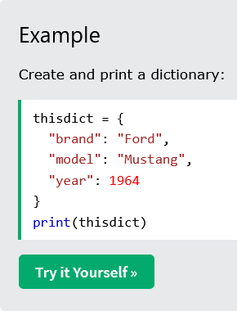
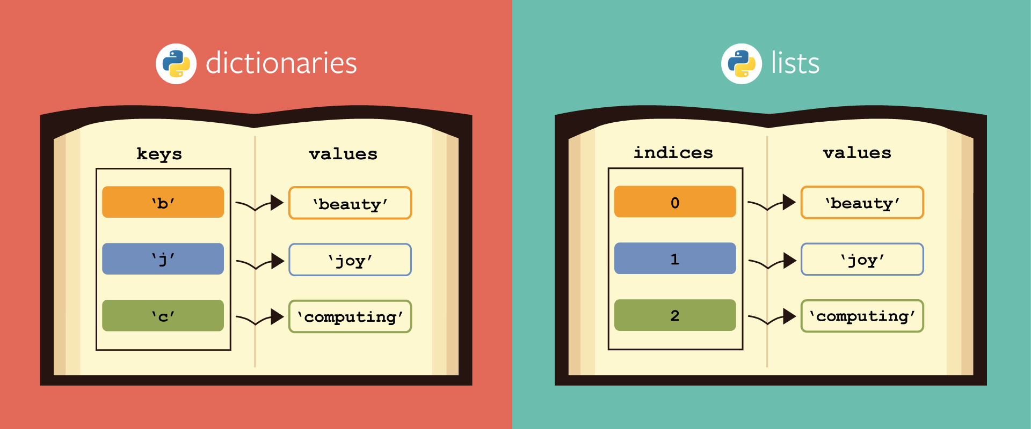
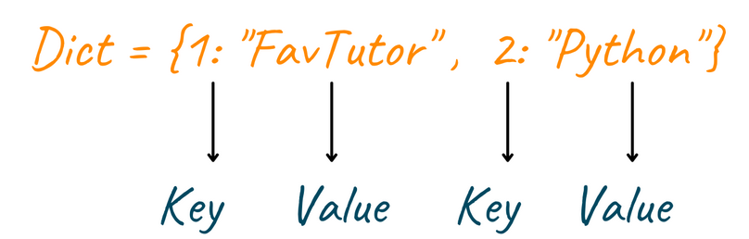
Algoritmia 101
Dictionary (mapped list and mutable)
vector[15]=[ “DNI”, ”GESTN”, “Nom”, #fila, “columna”, “prototip”, #index, …, #valorsAleatoris ]
vector = {15 : [ “DNI”, ”GESTN”, “Nom”, #fila, “columna”, “prototip”, #index, …, #valorsAleatoris ] }
vector = {15 : {“DNI”: ”XXXX”, “Group” : ”GESTN”, … , “valor50” : #valorsAleatori50} }

Slide 25
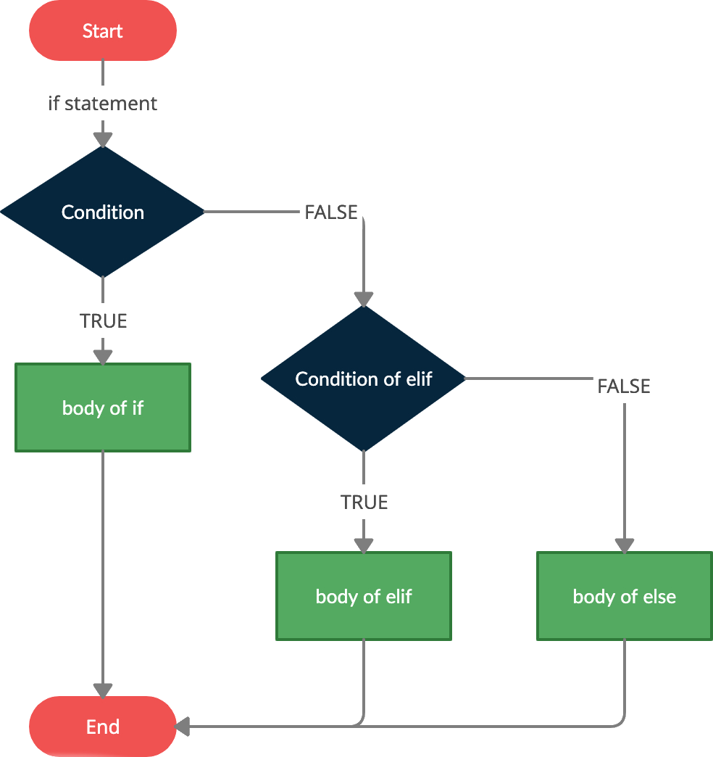
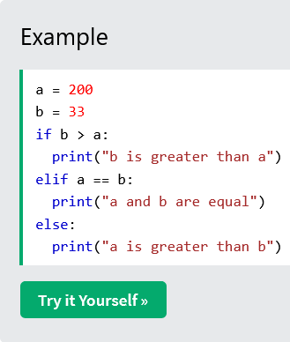
Algoritmia 101
Control Structures (IF)

Slide 26
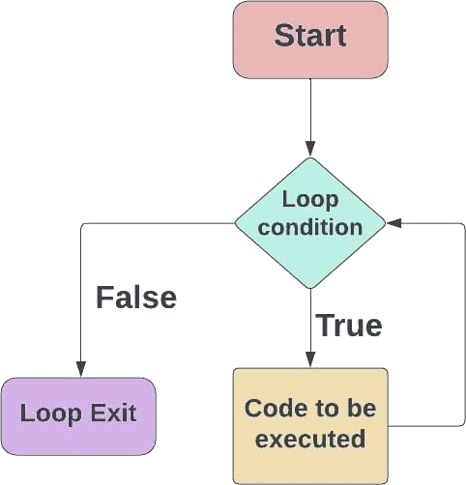
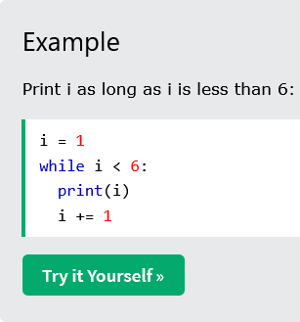
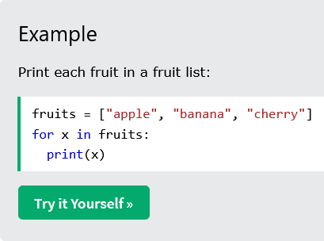
Algoritmia 101
Control Structures (Loops)
Not Determined
End
Determined
End

Slide 27
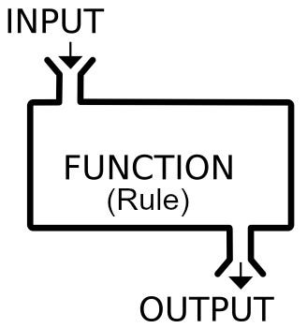
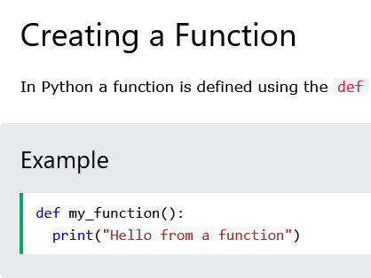

Algoritmia 101
(Arguments…)
Control Structures (Functions)
Logic/Snippet Scope
return result

Slide 28
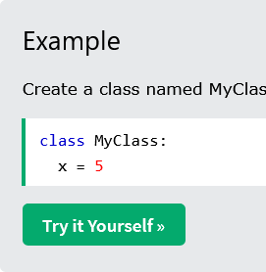
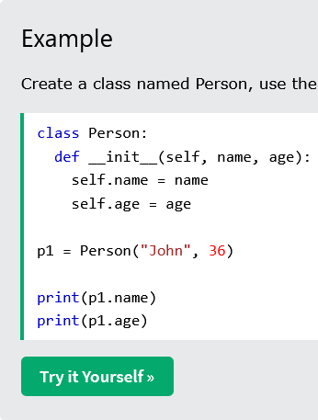
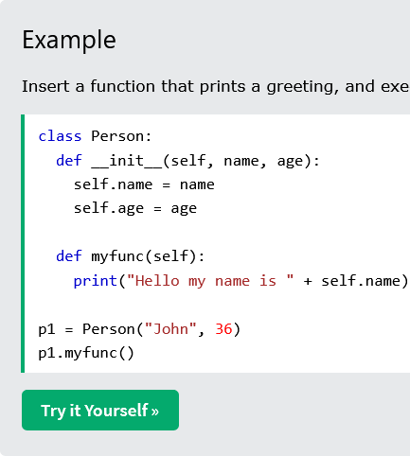
Algoritmia 101
Classes (object oriented programming)

Slide 29



Algoritmia 101
Classes (object oriented programming)
Bunch of
Student
Class
Instances

Slide 30

Algoritmia 101
Parent
Class
Children
Class
Classes (inheritance)
Class

Slide 31



Algoritmia 101
Classes (inheritance)

Slide 32

Algoritmia 101
Classes (polymorphism)

Slide 33




Algoritmia 101
Classes (inheritance)
Triangle Child
A=b*h/2
Rectangle Child
A=b*h
Blob Class
A=?
Circle Child
A=pi*r^2

Slide 34

Algoritmia 101
Classes (Modules)
MODULE.py
def square(x):
print(x*x)
def hello(x):
print(“Hello “,x)
MODULE2.py
def plusone(x):
print(x+1)
def bye(x):
print(“Bye “,x)
CODE.py
Import MODULE
MODULE.square(5) # 25
MODULE.hello(“Luisa”) # Hello Luisa

Slide 35

Algoritmia 101
PIP
CODE.py
Import aGivenPIPmodule
aGivenPIPmodule.square(5) aGivenPIPmodule.hello(“Luisa”)

Slide 36



Algoritmia 101
Error/Exception Flow Control

Slide 37



Algoritmia 101
Error/Exception Flow Control

Slide 38





Algoritmia 101
User Input
F-strings (Formatting Strings)

Slide 39

Algoritmia 101
File Handling

Slide 40


Algoritmia 101
NUMPY (PIP PACKAGE)
Preguntar

Slide 41


Algoritmia 101
NUMPY (PIP PACKAGE)

Slide 42

Algoritmia 101

Slide 43





Conclusions

Slide 44


Aplicació
Sensailor

Slide 45





Control de Versions

Slide 46

Control de Versions

Slide 47


Control de Versions

Slide 48

Control de Versions

Slide 49

Control de Versions

Slide 50





Taller
Instal·leu els IDE en negre.
Feu la documentació del web de Python. Apliqueu Python a algun problema quotidià.
Comenceu a donar forma al GitHub.

Slide 51
Recerca derivada
TFE (TFG i TFM)
Col·laborareu tots junts en aquests projecte. Però d’aquí es poden derivar:
TFM:
Codificació de la física.
TFG:
Interfase entre el codi i l’embarcació autònoma.
Codificació del COLREG i algoritmia per la navegació de vaixells (manned i autonomous)

